Slide 1
Intertekstuaalisuus

Slide 2
Perustietoa ja esimerkkejä
viittaaminen jostakin muusta teoksesta tuttuun nimeen, paikkaan, henkilöhahmoon tai sanoituksiin
voi olla sitaatti eli suora lainaus toisesta teoksesta → avoin intertekstuaalisuus
tai
alluusio eli epäsuora viittaus toiseen teokseen
Esim. Roope Ankan hahmo ja nimi (engl. Scrooge McDuck) viittaa hahmoon Ebenezer Scrooge, joka esiintyy Charles Dickensin Joulukertomuksessa (1843).
Aiheesta lisää esimerkkejä
”raamatullinen intertekstuaalisuus metalliyhtye Mokoman sanoituksissa”
”intertekstuaalisuus Maija Vilkkumaan rocklyriikassa”
”Alussa oli suo, kuokka ja Jussi.”
(Täällä Pohjantähden alla – Väinö Linna, 1959)
”Alussa Jumala loi taivaan ja maan.”
(Vanha testamentti, Moos. 1:1)

Slide 3
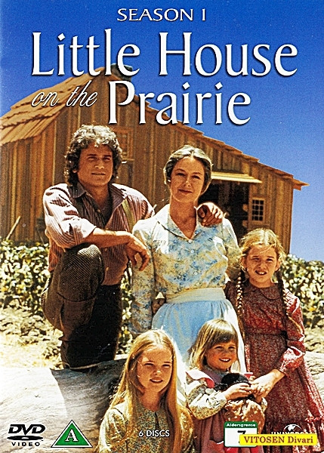
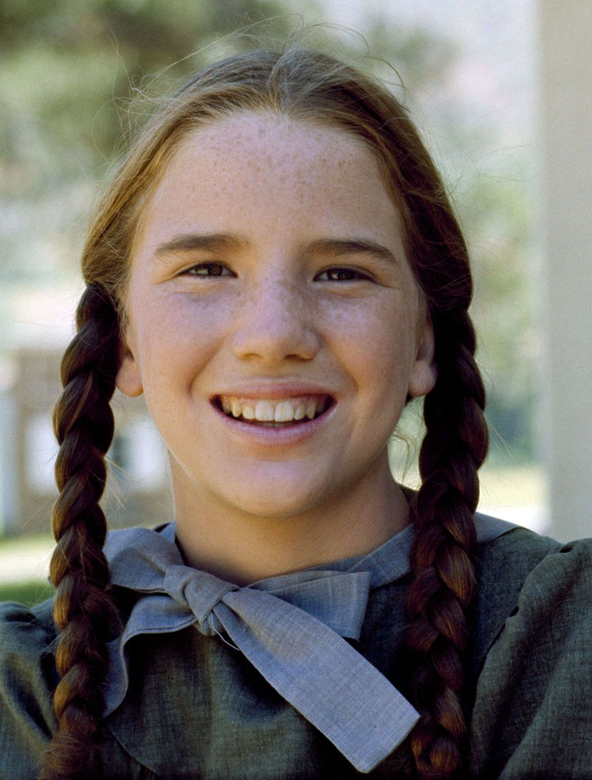
lisää esimerkkejä
”-- Ne ei tahdo mua
ne tahtoo Ingalsin Lauran
essussaan kiltisti tottelemaan
mut vielä mä nousen ja maailmalle nauran
vielä joskus teen niin kuin huvittaa
ja niitä kaduttaa --”
(Ingalsin Laura, Maija Vilkkumaa, 2001)
Laura Ingalls Wilder

Slide 4
särmä tietokirja luku 3 - esimerkkejä

Slide 5
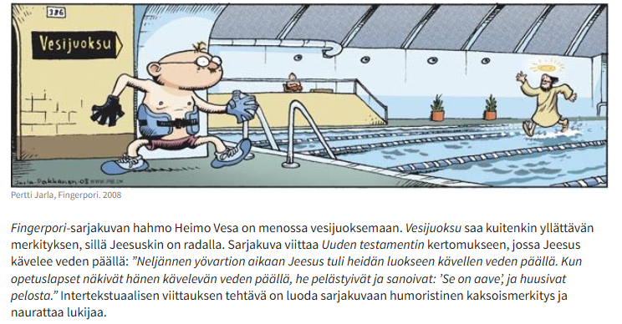

Slide 6
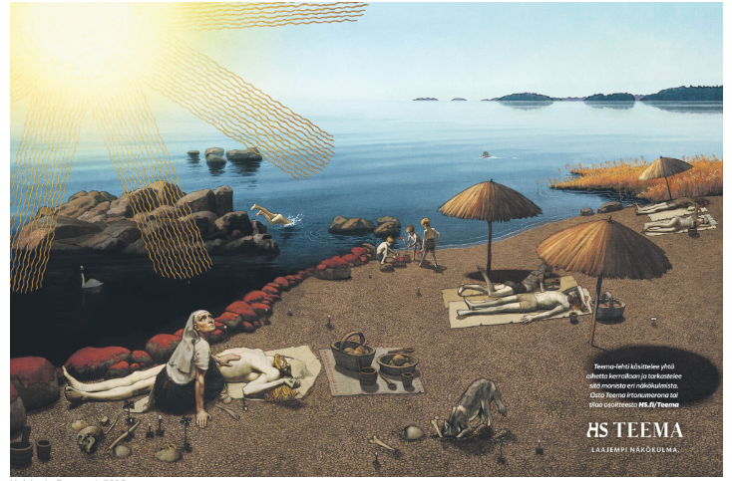
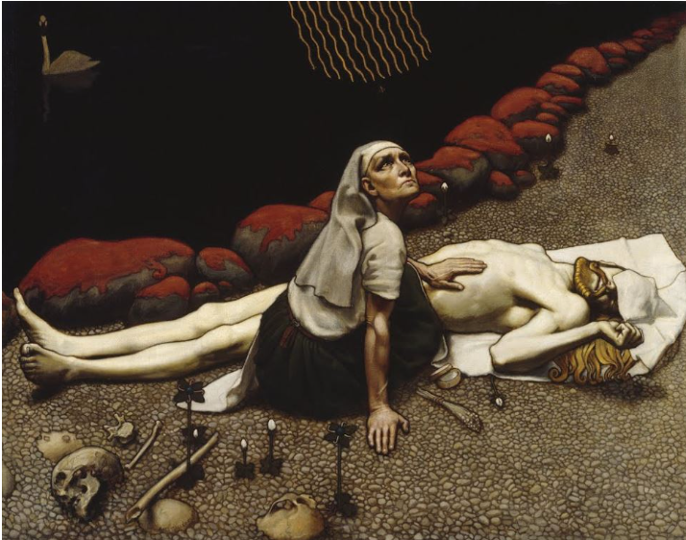
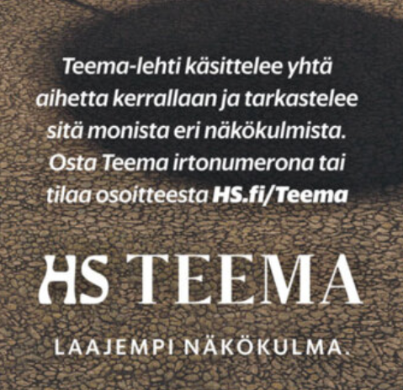
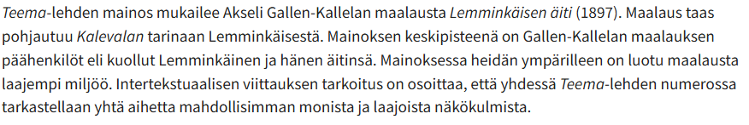

Slide 7
Taustaa

Slide 8
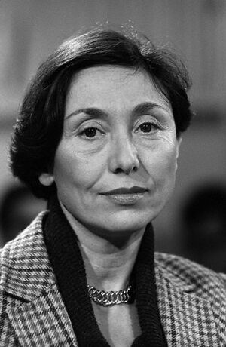
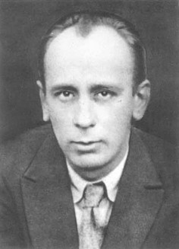
Kuka termin on kehittänyt?
Termiä intertekstuaalisuus käytti ensimmäisenä bulgarialainen lingvistiikan professori ja kirjallisuuden tutkija Julia Kristeva vuonna 1986.
Hän hyödynsi kirjallisuudentutkija Mihail Bahtinin ajatuksia siitä, että teksti koostuu useista muista teksteistä ja että teksti on dialogia useiden kirjoitusten kesken. (Bahtin käytti sanaa moniäänisyys.)

Slide 9
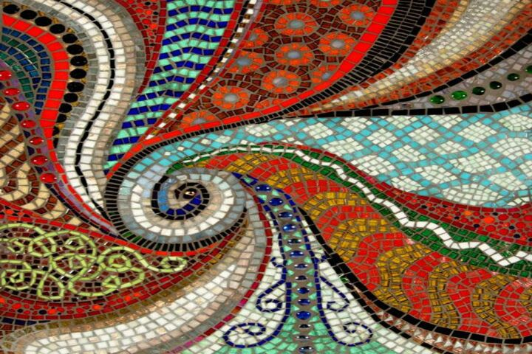
mosaiikki
Kristevan mukaan ”kaikki tekstit ovat sitaattien mosaiikkeja; jokainen teksti on toisen sulautumaa ja transformaatiota” (Kristeva 1986).

Slide 10

Mosaiikki mosaiikissa
aikaisemmat tekstit
Uusi teksti on aina suhteessa aikaisempiin teksteihin – kirjoitettuihin ja puhuttuihin – sekä kieleen itseensä.
uusi teksti
kieli

Slide 11

Mosaiikki mosaiikissa
aikaisemmat tekstit
Uusi teksti on aina suhteessa aikaisempiin teksteihin – kirjoitettuihin ja puhuttuihin – sekä kieleen itseensä.
uusi teksti
kieli

Slide 12

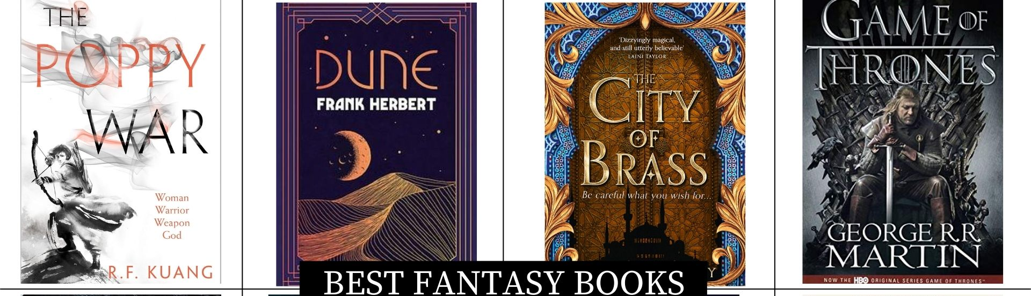
vertikaalinen horisontaalinen
suhde muihin suhde samankaltaisiin ja
teksteihin eri ajassa ja samanaikaisiin teksteihin
kulttuurisessa (sama genre, sisältö, kontekstissa moodi)
Intertekstuaalisuutta voi tutkia kahdella tasolla. Jokaisella tekstillä on samanaikaisesti sekä horisontaalinen että vertikaalinen ulottuvuutensa. Horisontaalisessa tasossa on kyse samankaltaisten ja samanaikaisten tekstien suhteesta toisiinsa ja vertikaalisessa suhteesta eri kontekstissa esiintyviin teksteihin.

Slide 13
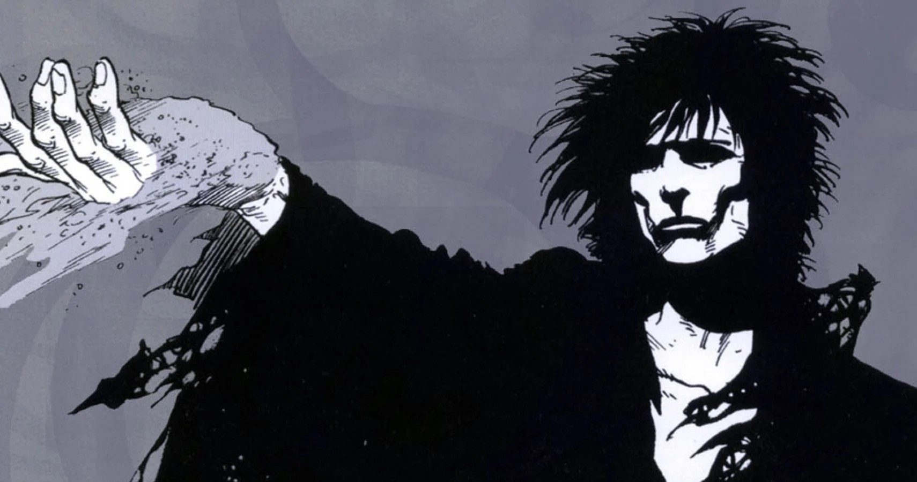
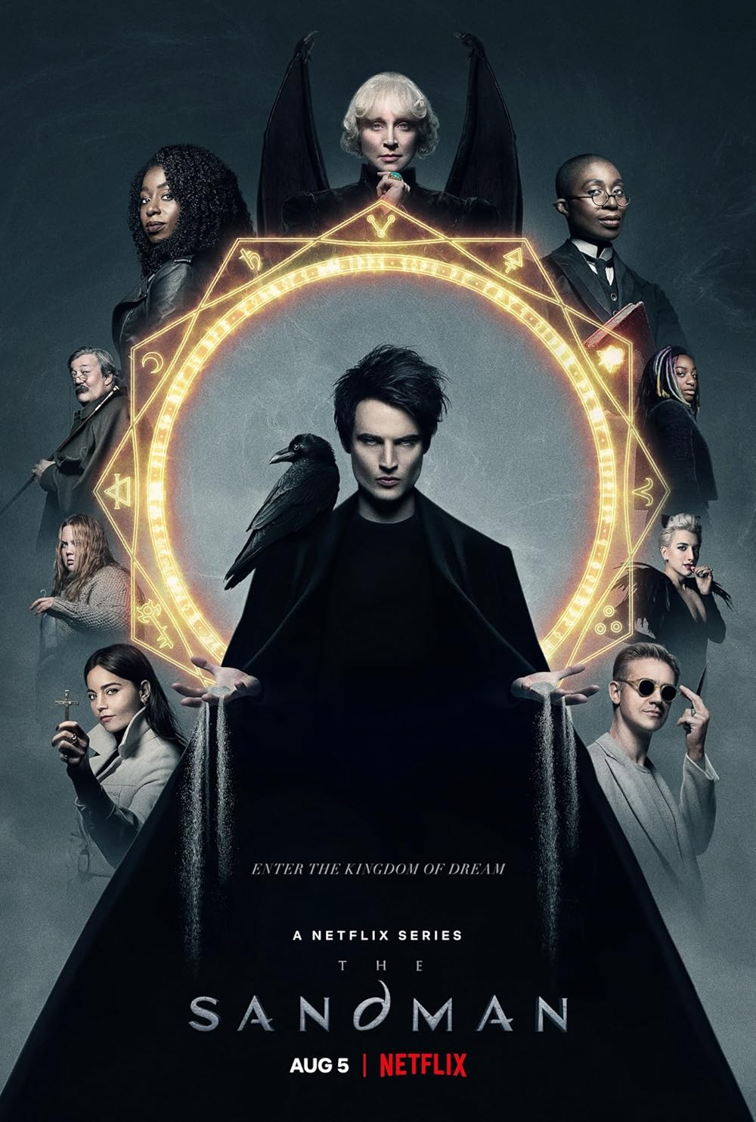
The Sandman (Neil Gaiman)
https://libstore.ugent.be/fulltxt/RUG01/002/271/887/RUG01-002271887_2016_0001_AC.pdf (tutkimus Sandmanin intertekstuaalisuudesta)
mytologia (Hades, Kalliope)
reaalimaailman tapahtumat (unitautiepidemia v. 1915–1926)
uskonto (Lucifer, Kain ja Abel)
henkilöt (Julius Caesar)
tutut fiktiiviset hahmot (Barbie, DC Comicsin Lyta Hall)
viittaus kirjallisuuteen (William Shakespeare, Kesäyön unelma)

